Slide 1
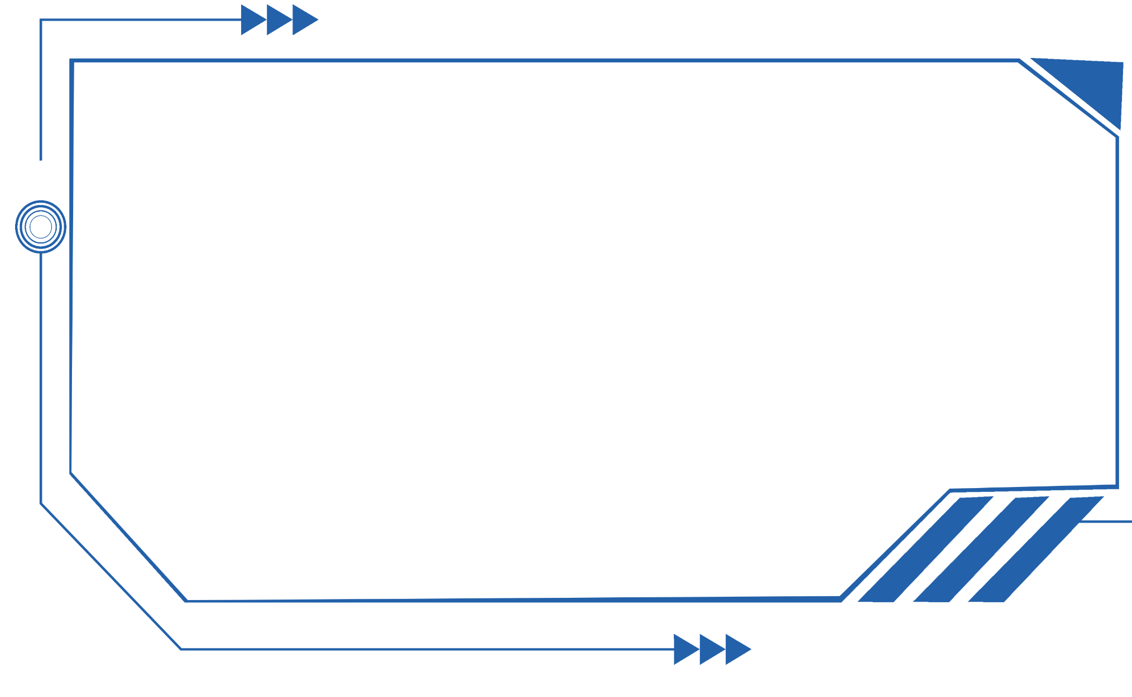
凝心聚力
笃行致远
少年硅谷工作室总结

Slide 2
目录
01
项目引领，做实基地建设
02
公益合作，活动助推发展
03
教研引领，碰撞思维火花
04
深耕厚植，收获丰盛果实

Slide 3
01
项目引领
做实基地建设

Slide 4
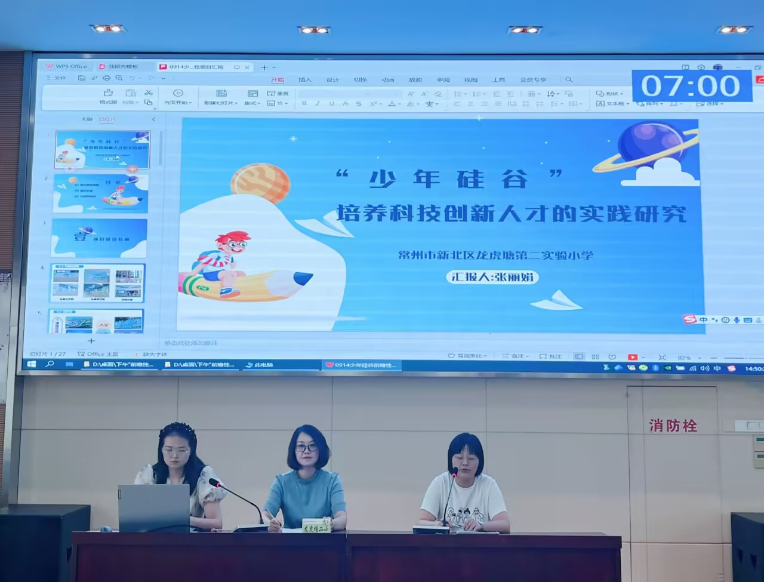
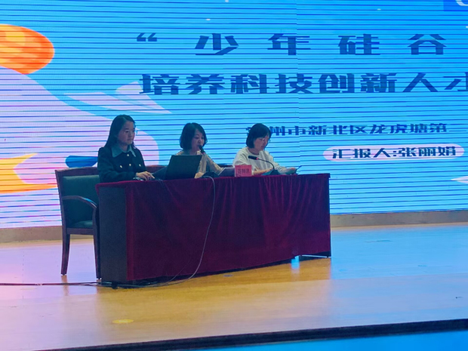
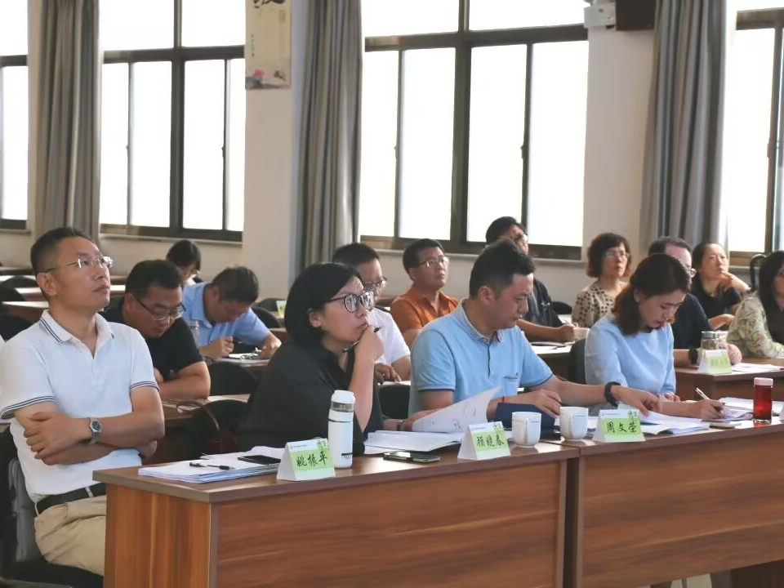
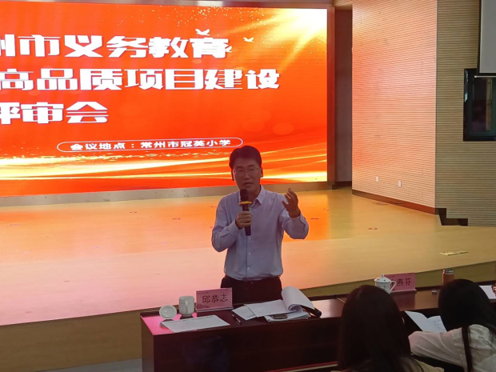
两场答辩
9月，区前瞻性项目现场答辩
10月，常州市义务教育“新优质学校”高品质项目答辩

Slide 5
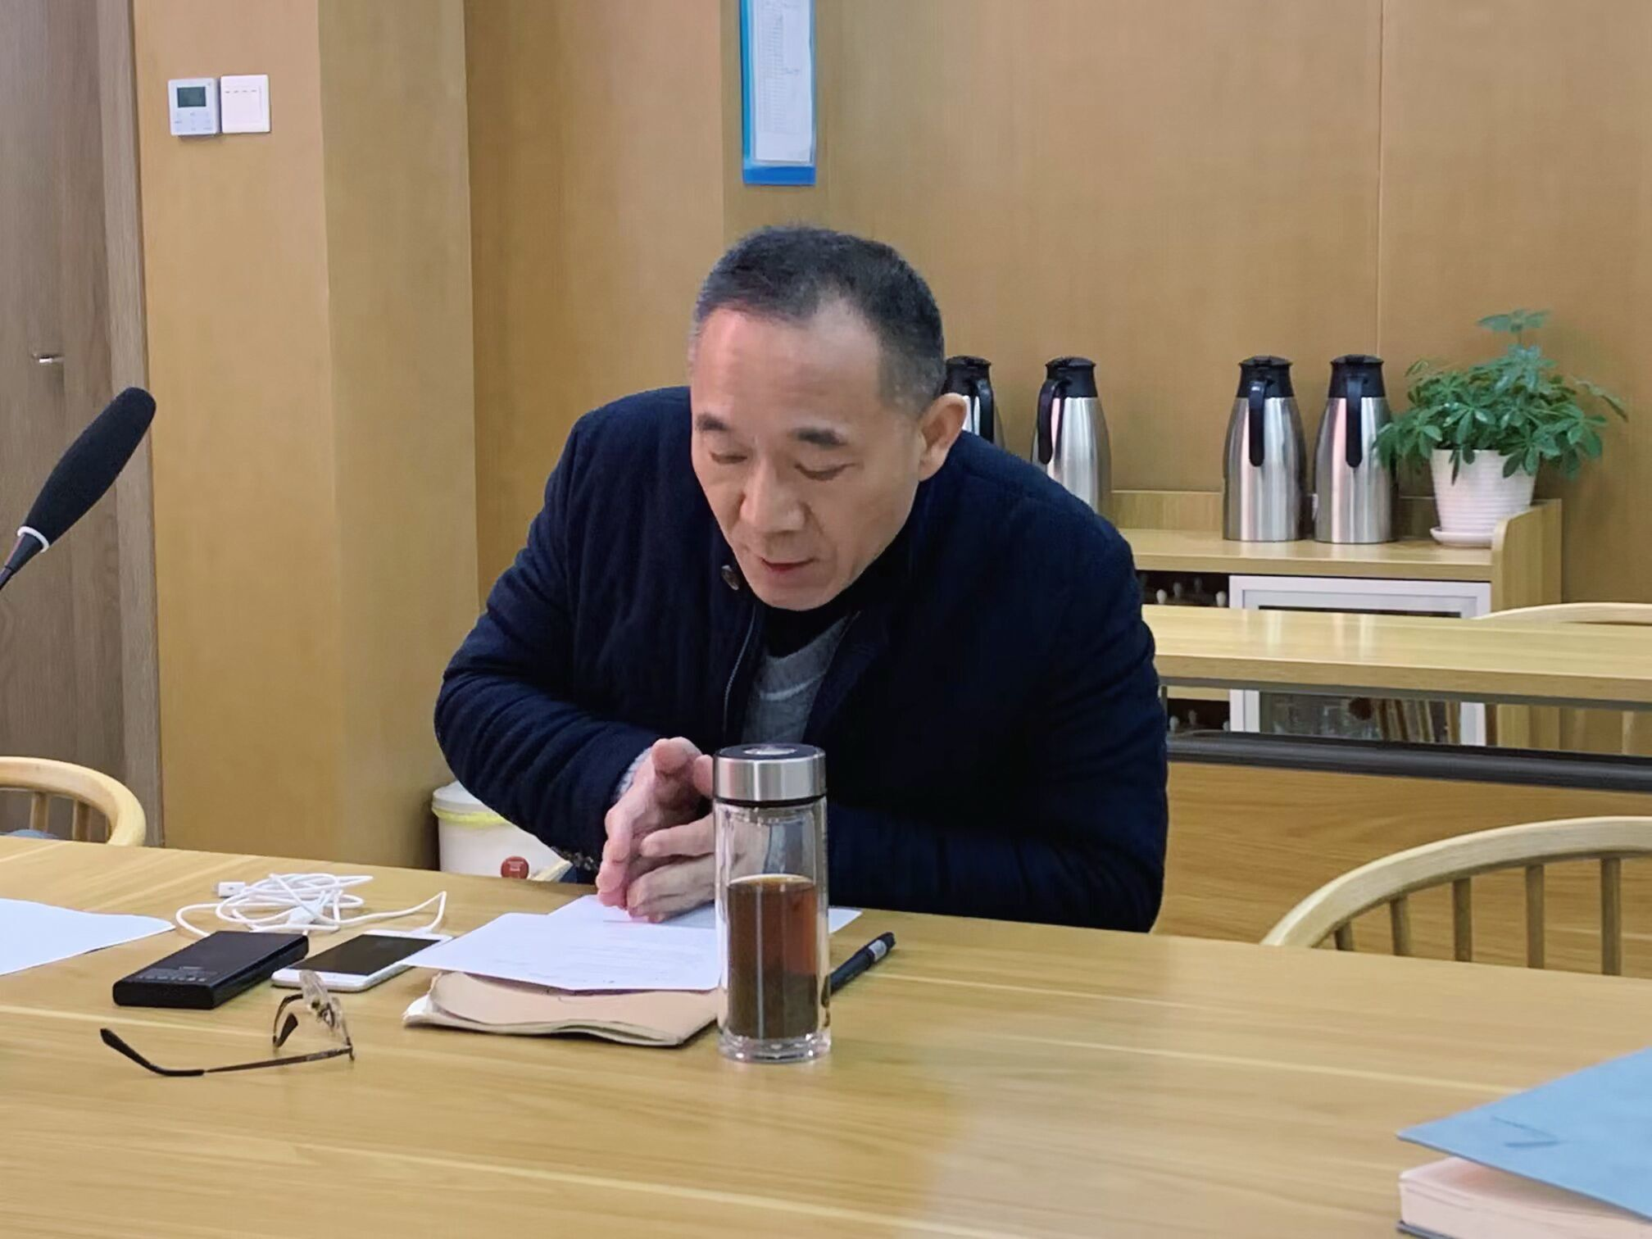
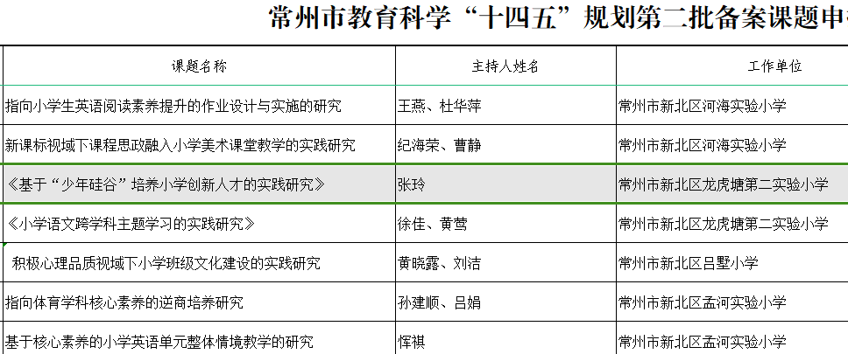
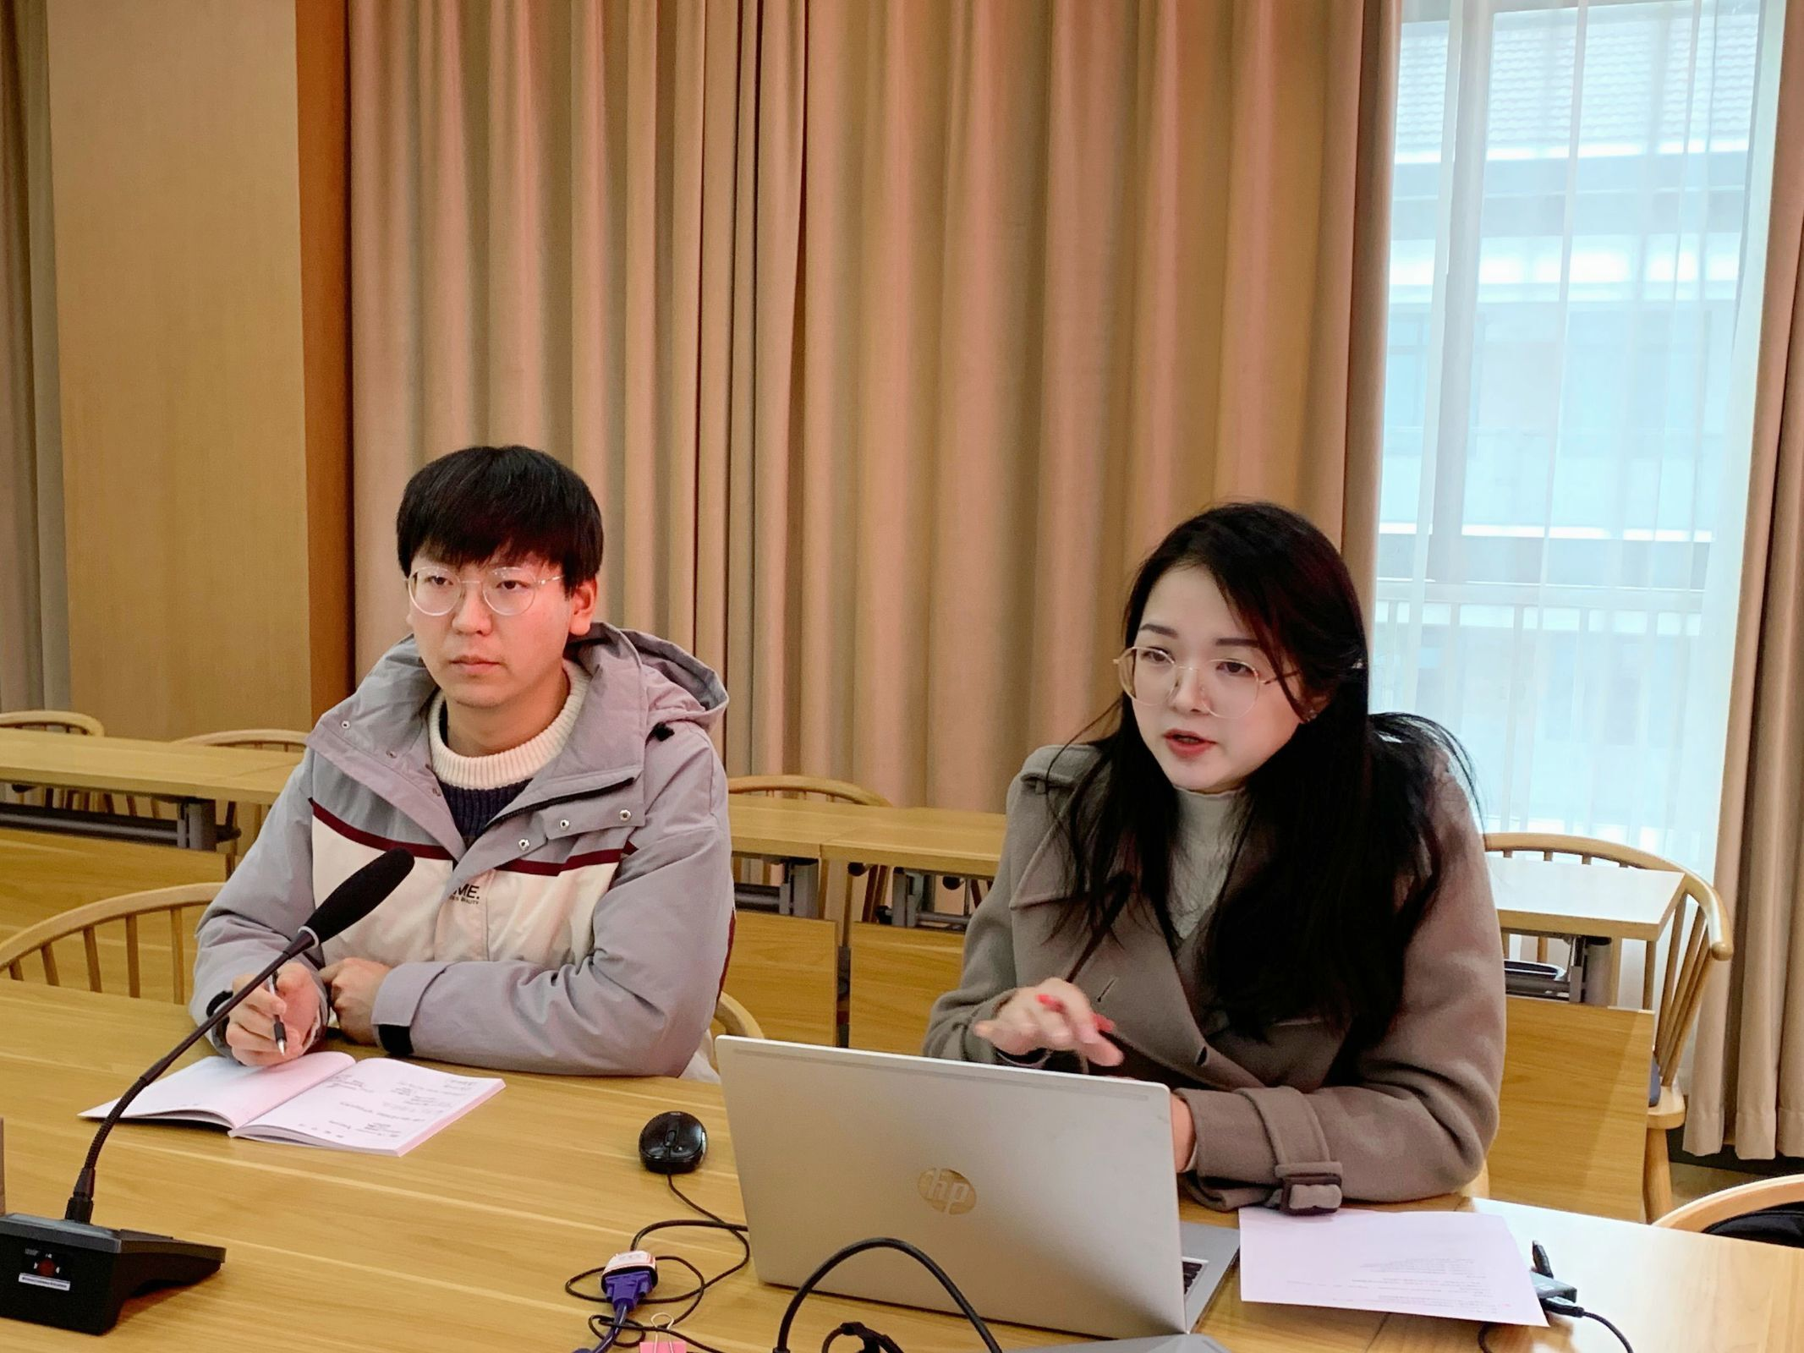
《基于“少年硅谷”培养小学创新人才的实践研究》
课题获市级备案

Slide 6
02
公益合作，
活动助推发展

Slide 7
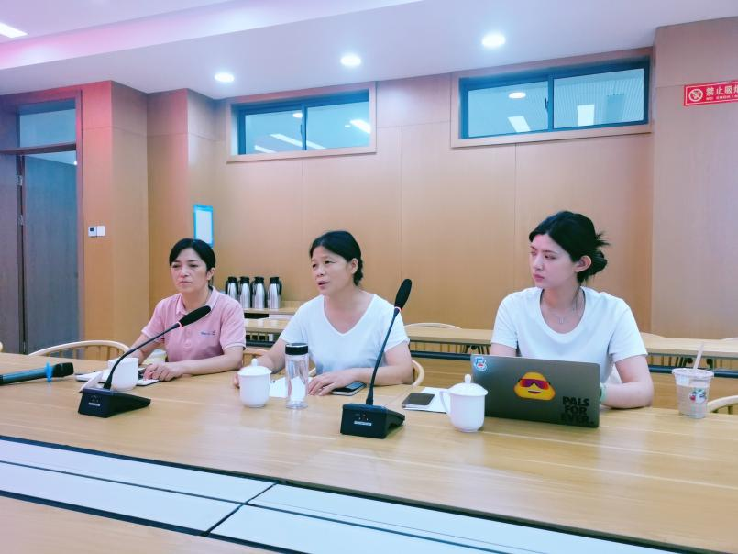
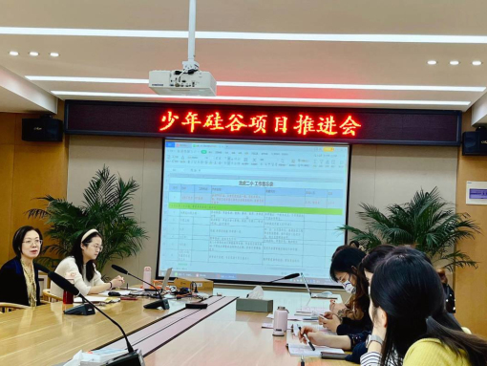
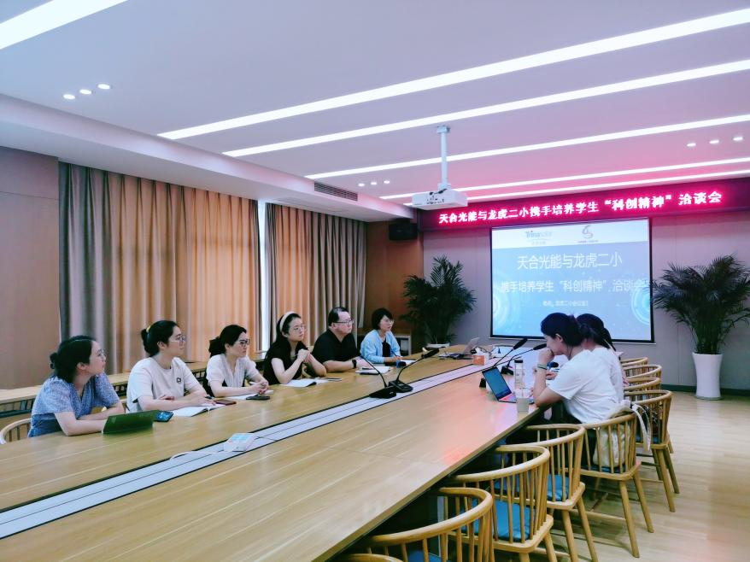
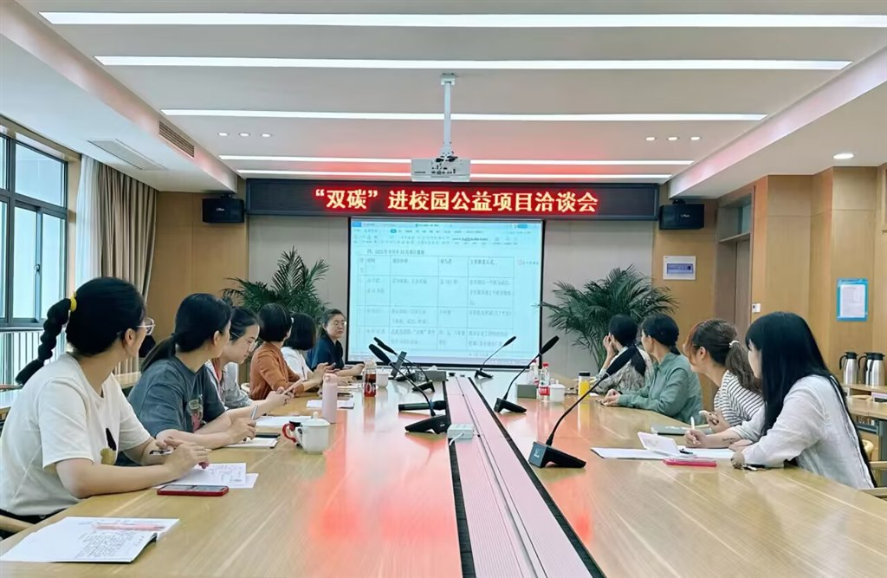
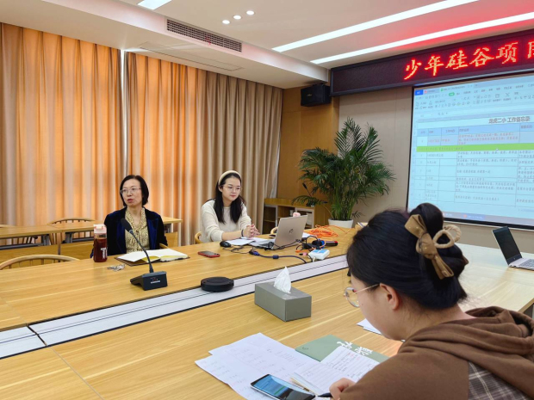
多次项目洽谈推进会

Slide 8
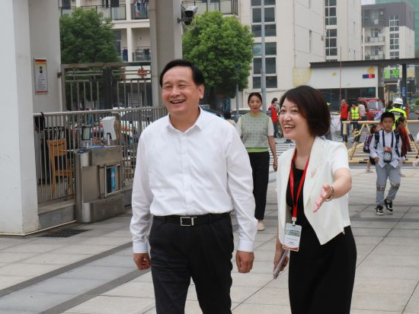
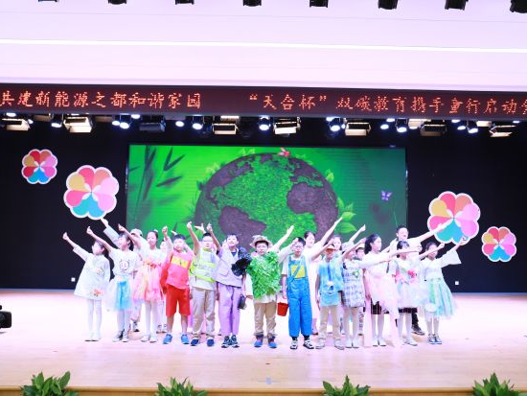
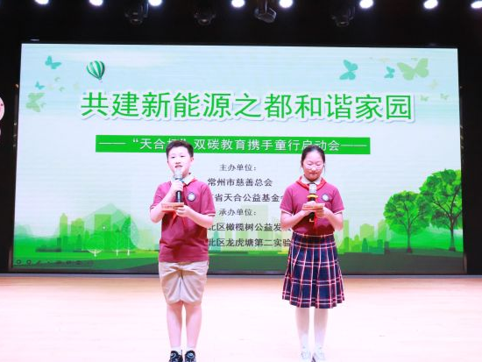
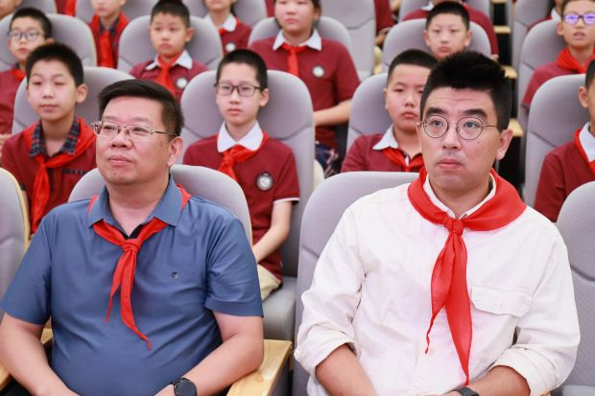
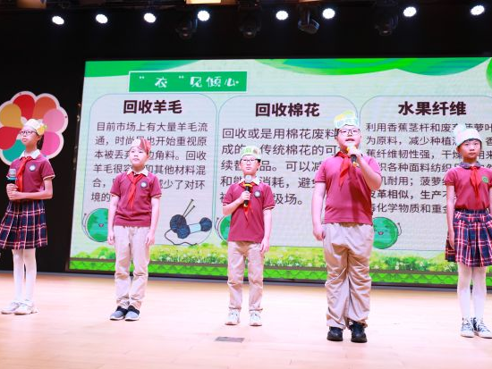
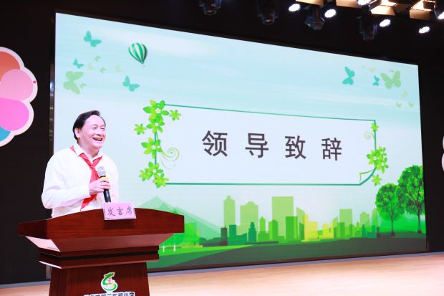
9月
共建新能源之都和谐家园——“天合杯”双碳教育携手童行项目启动会

Slide 9
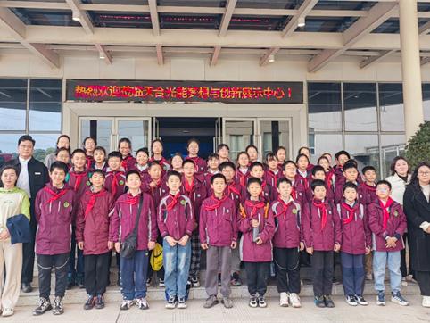
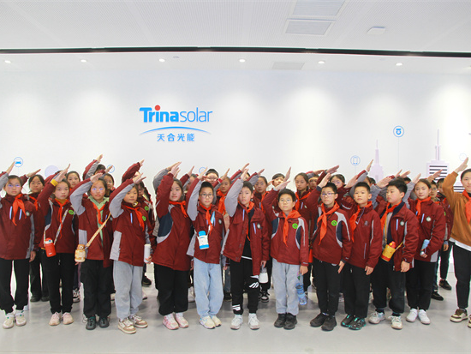
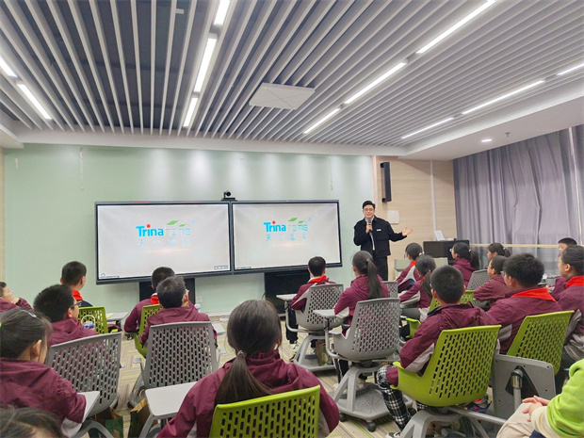
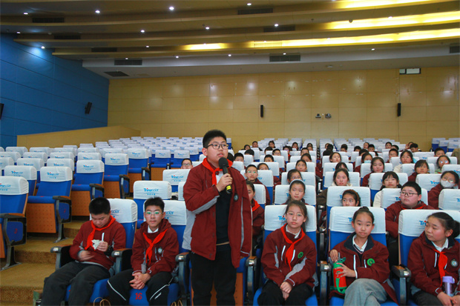
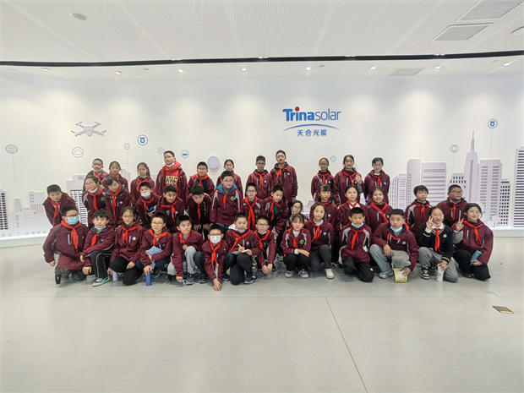
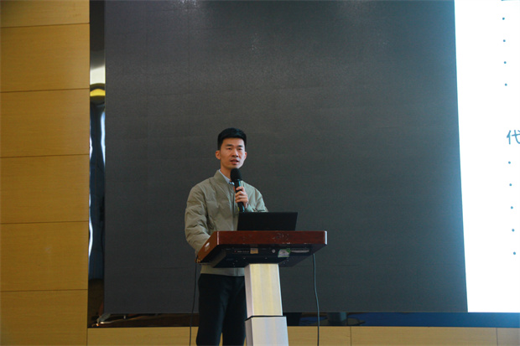
10月
“天合低碳行，职业初体验”实践活动

Slide 10
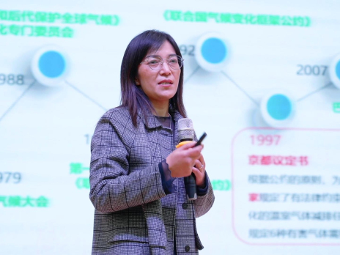
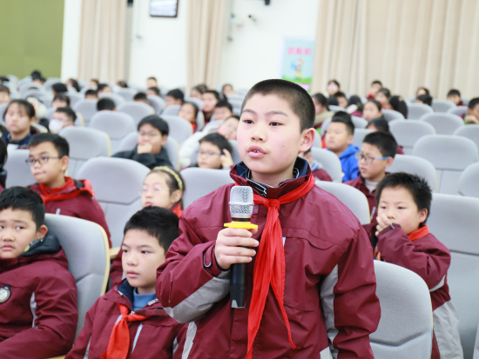
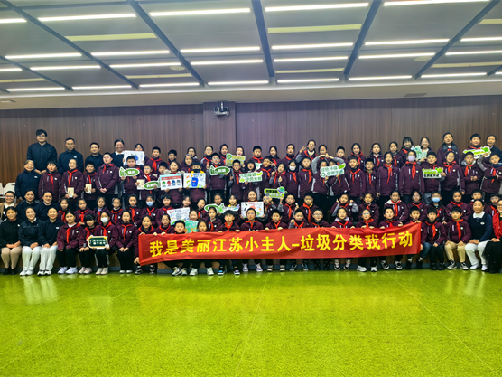
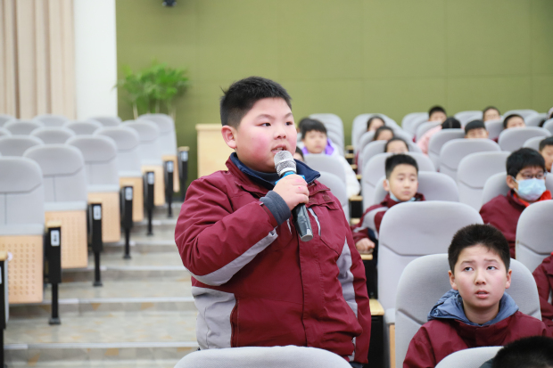
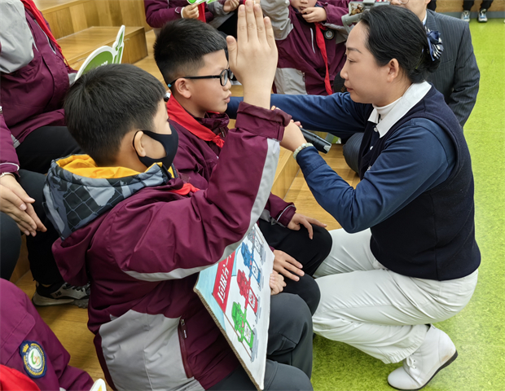
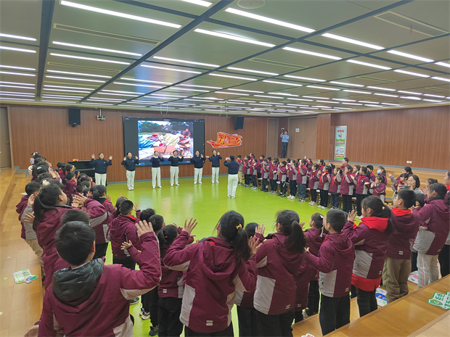
12月
天合杯“双碳”教育课堂

Slide 11
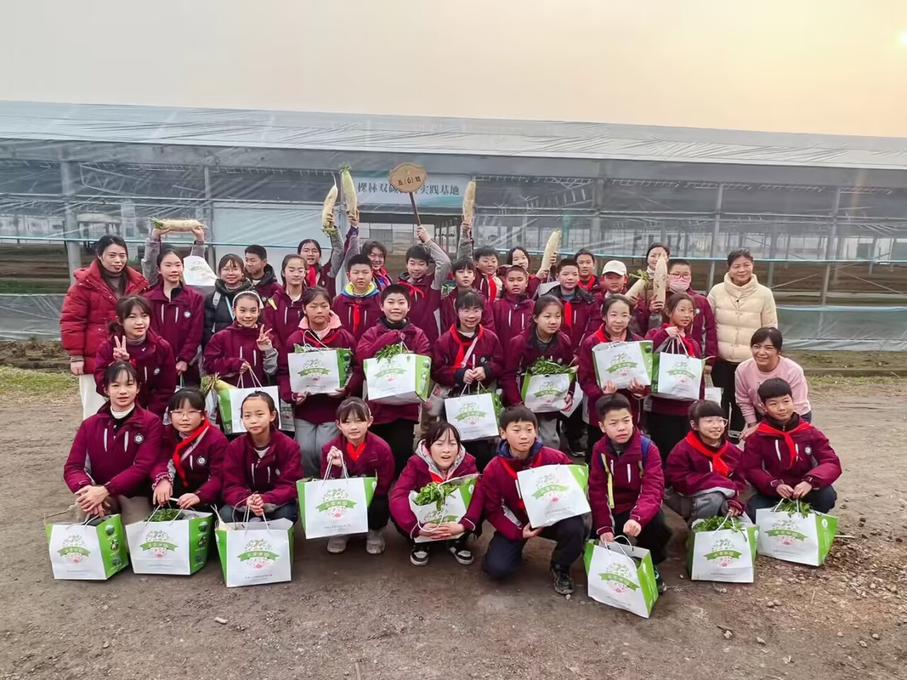
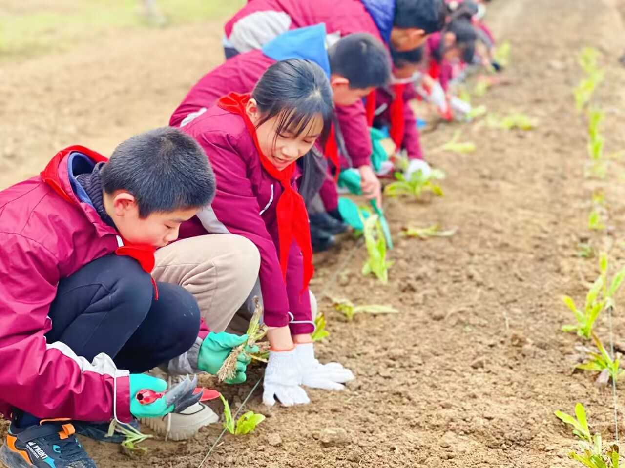
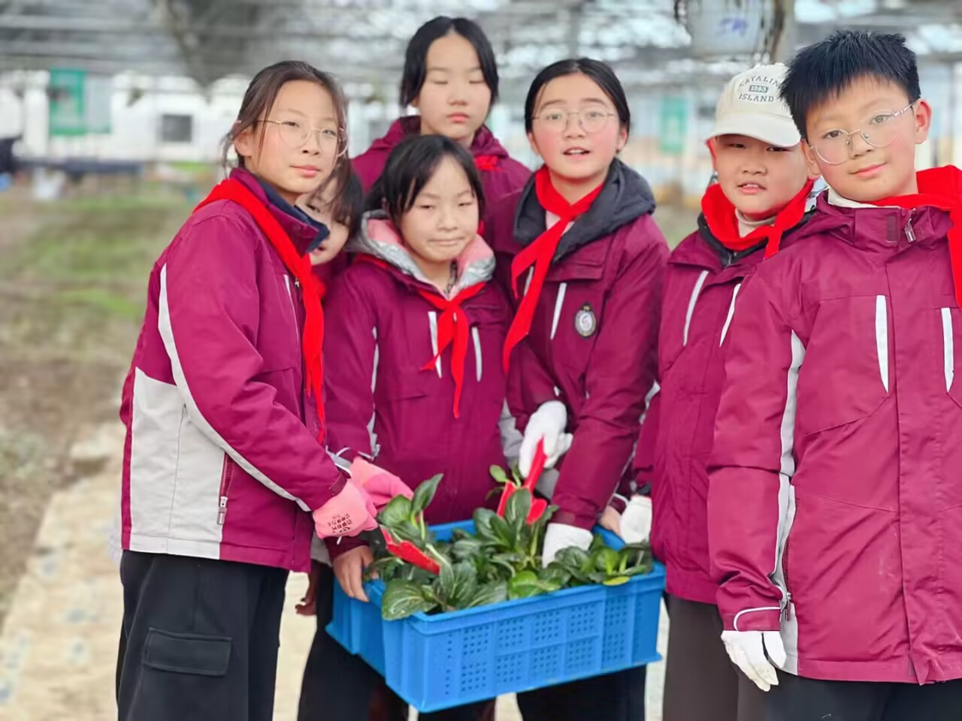
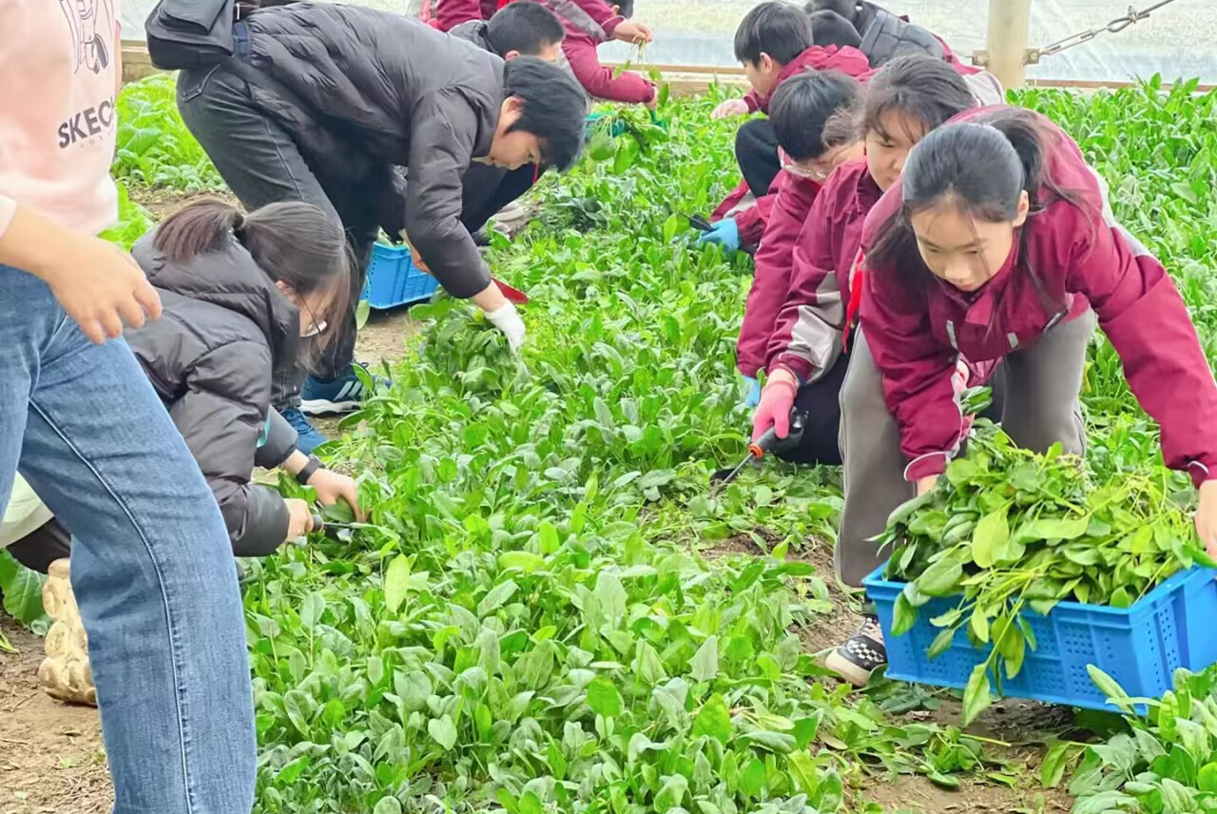
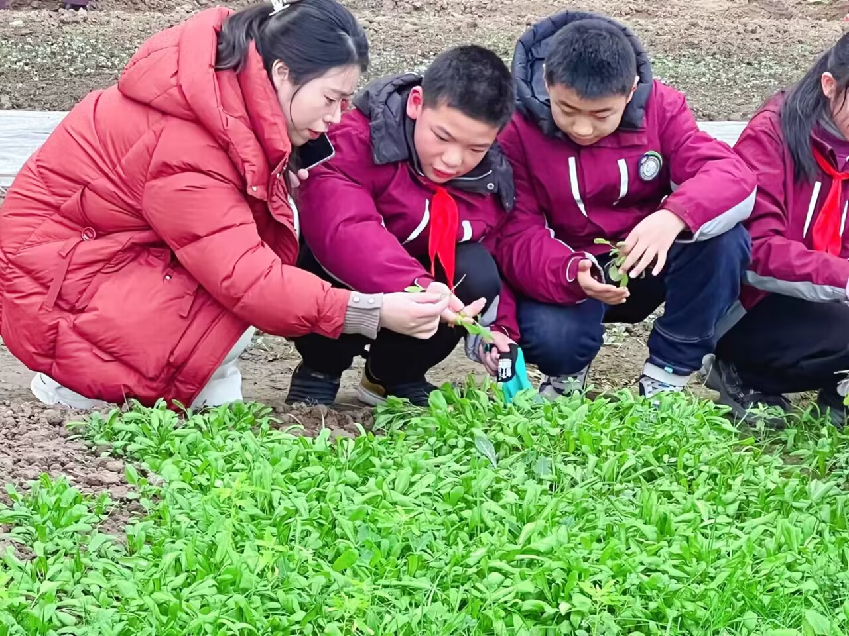
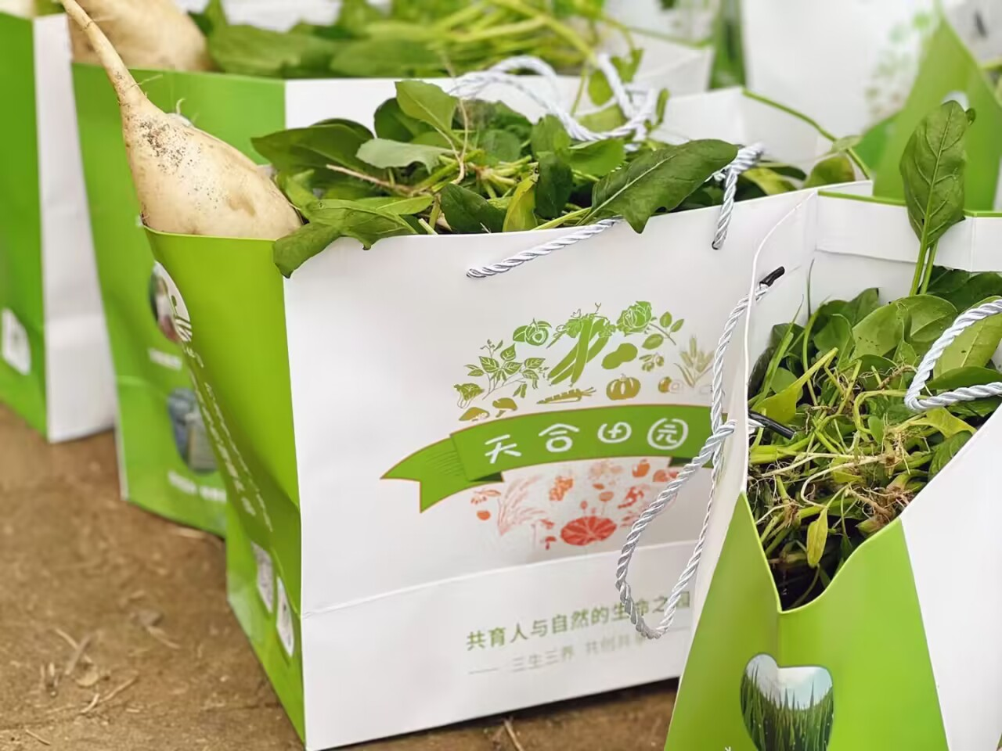
1月
天合杯“双碳”教育农场劳动

Slide 12
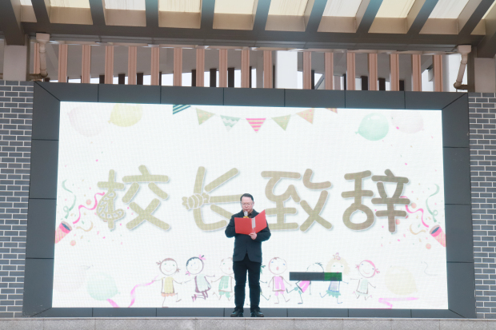
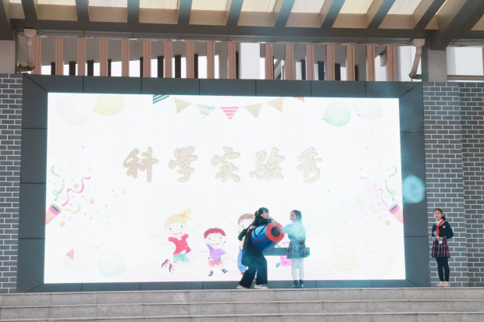
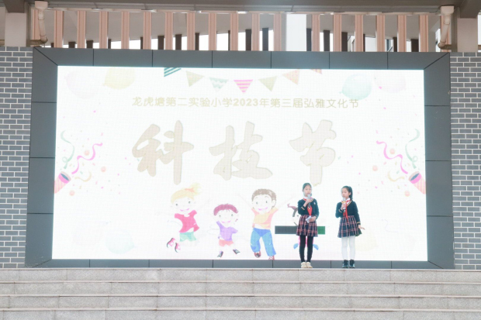
3月20日
弘雅科技节开幕

Slide 13
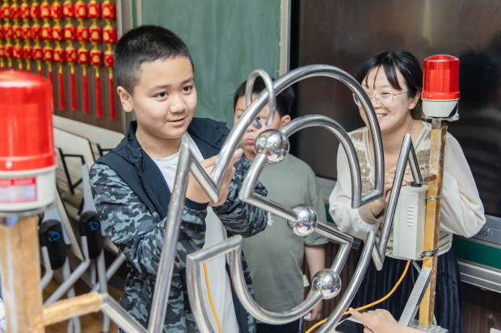
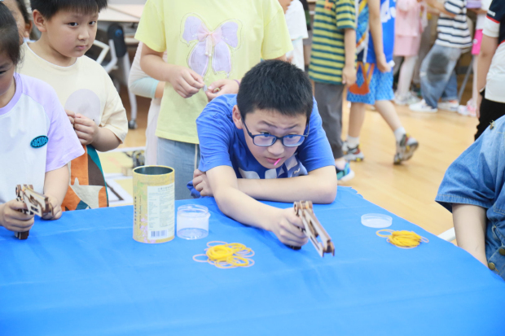
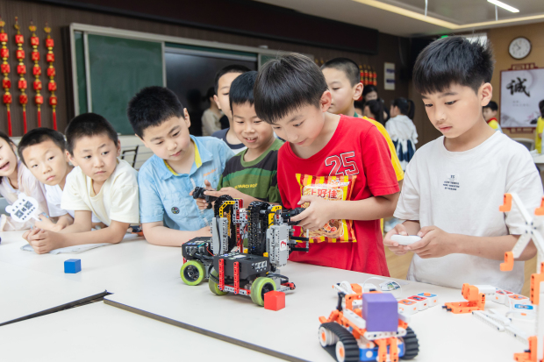
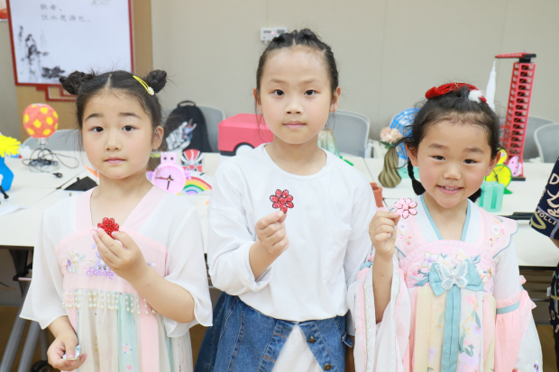
6月1日
“畅享科技，筑梦六一”弘雅科技节系列活动

Slide 14
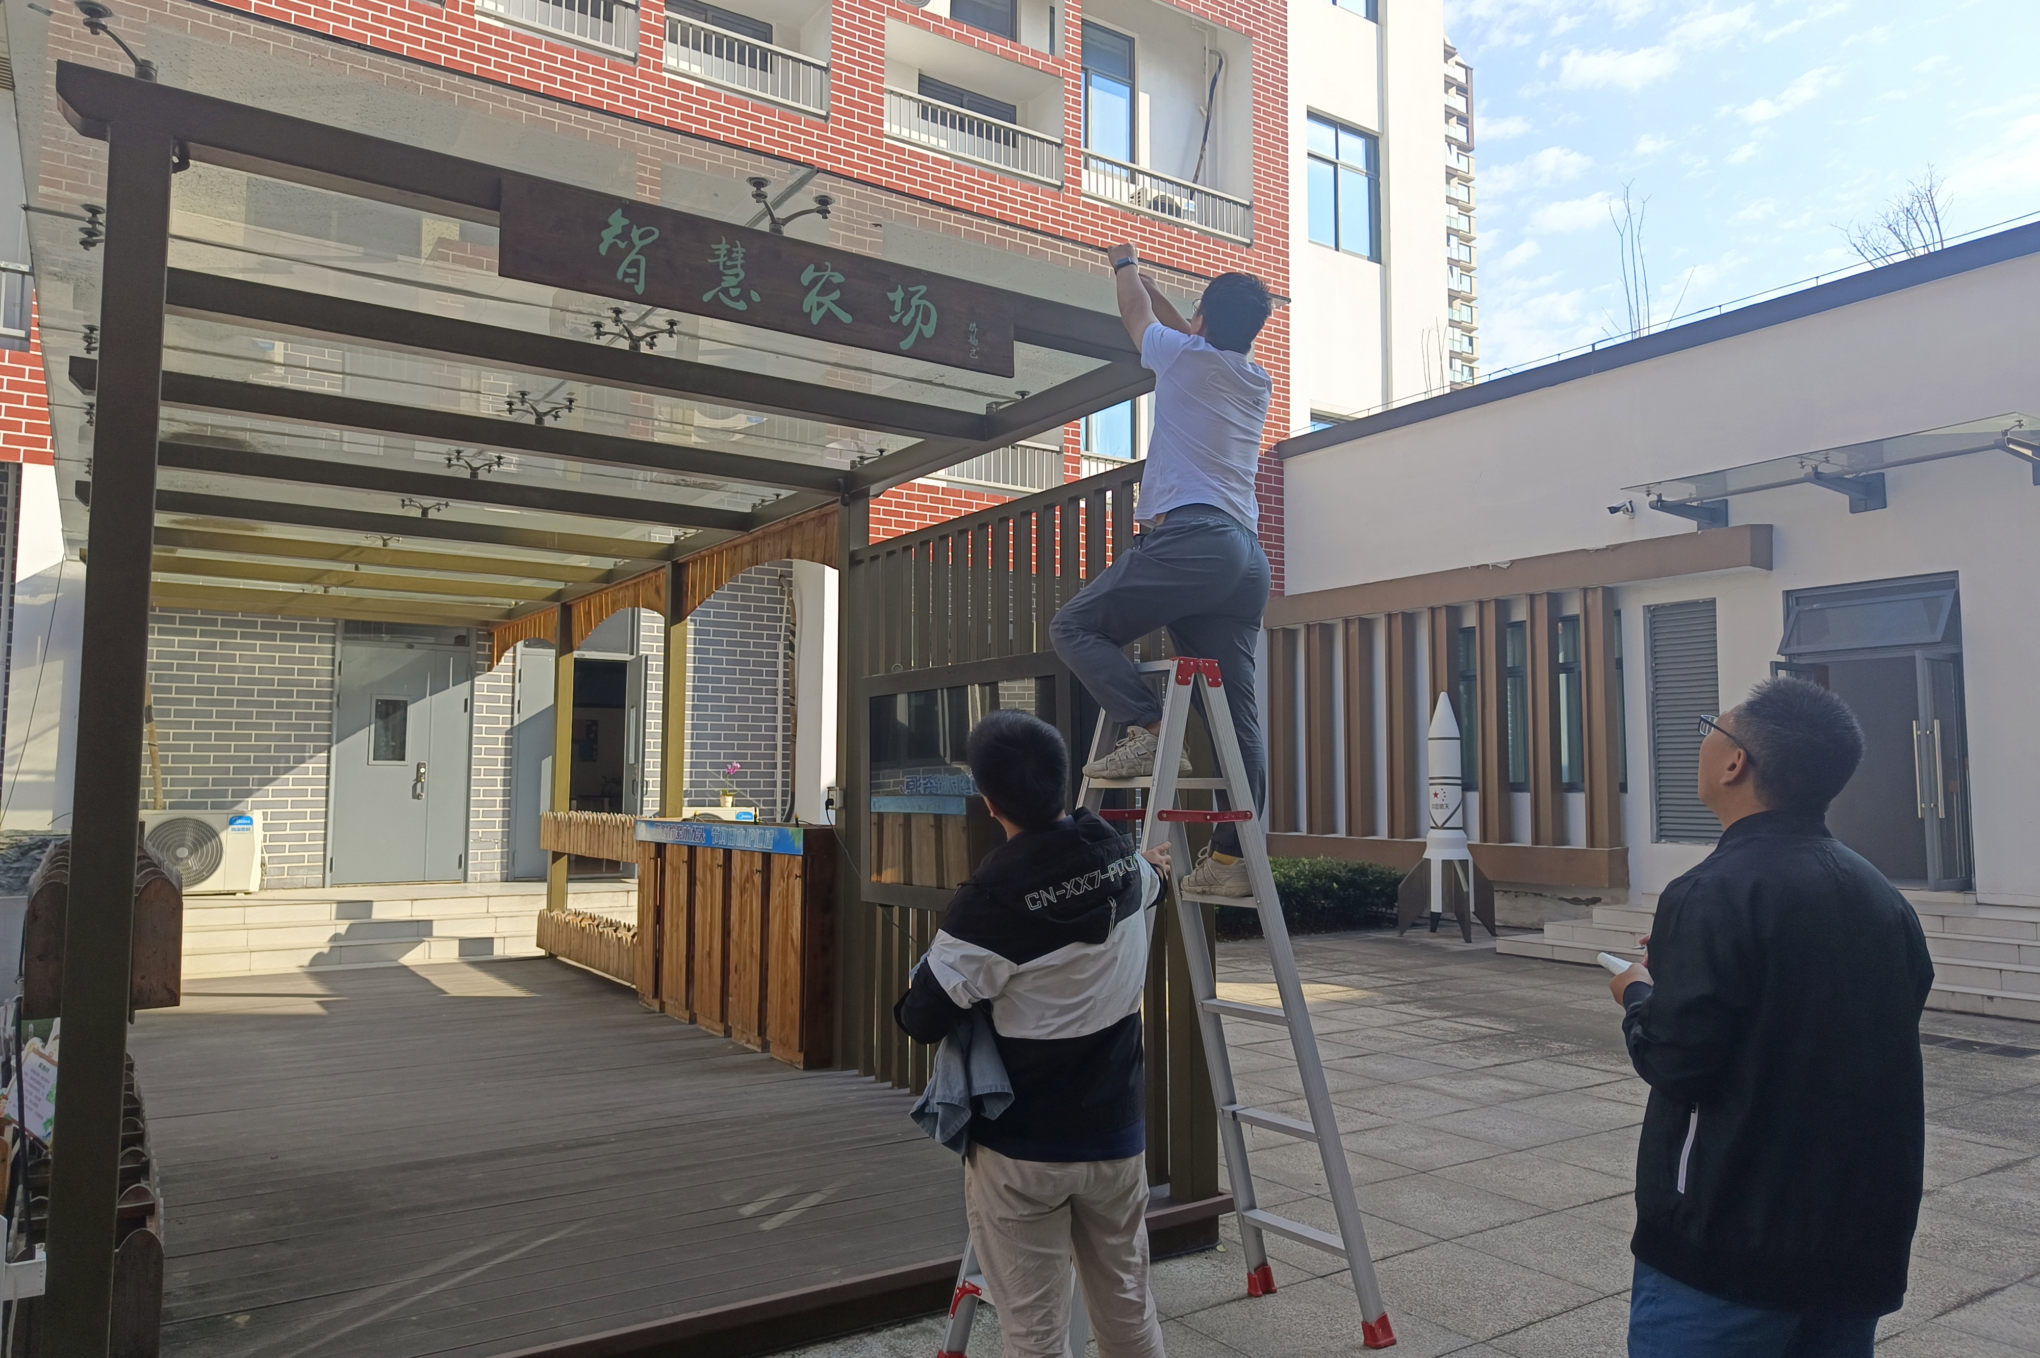
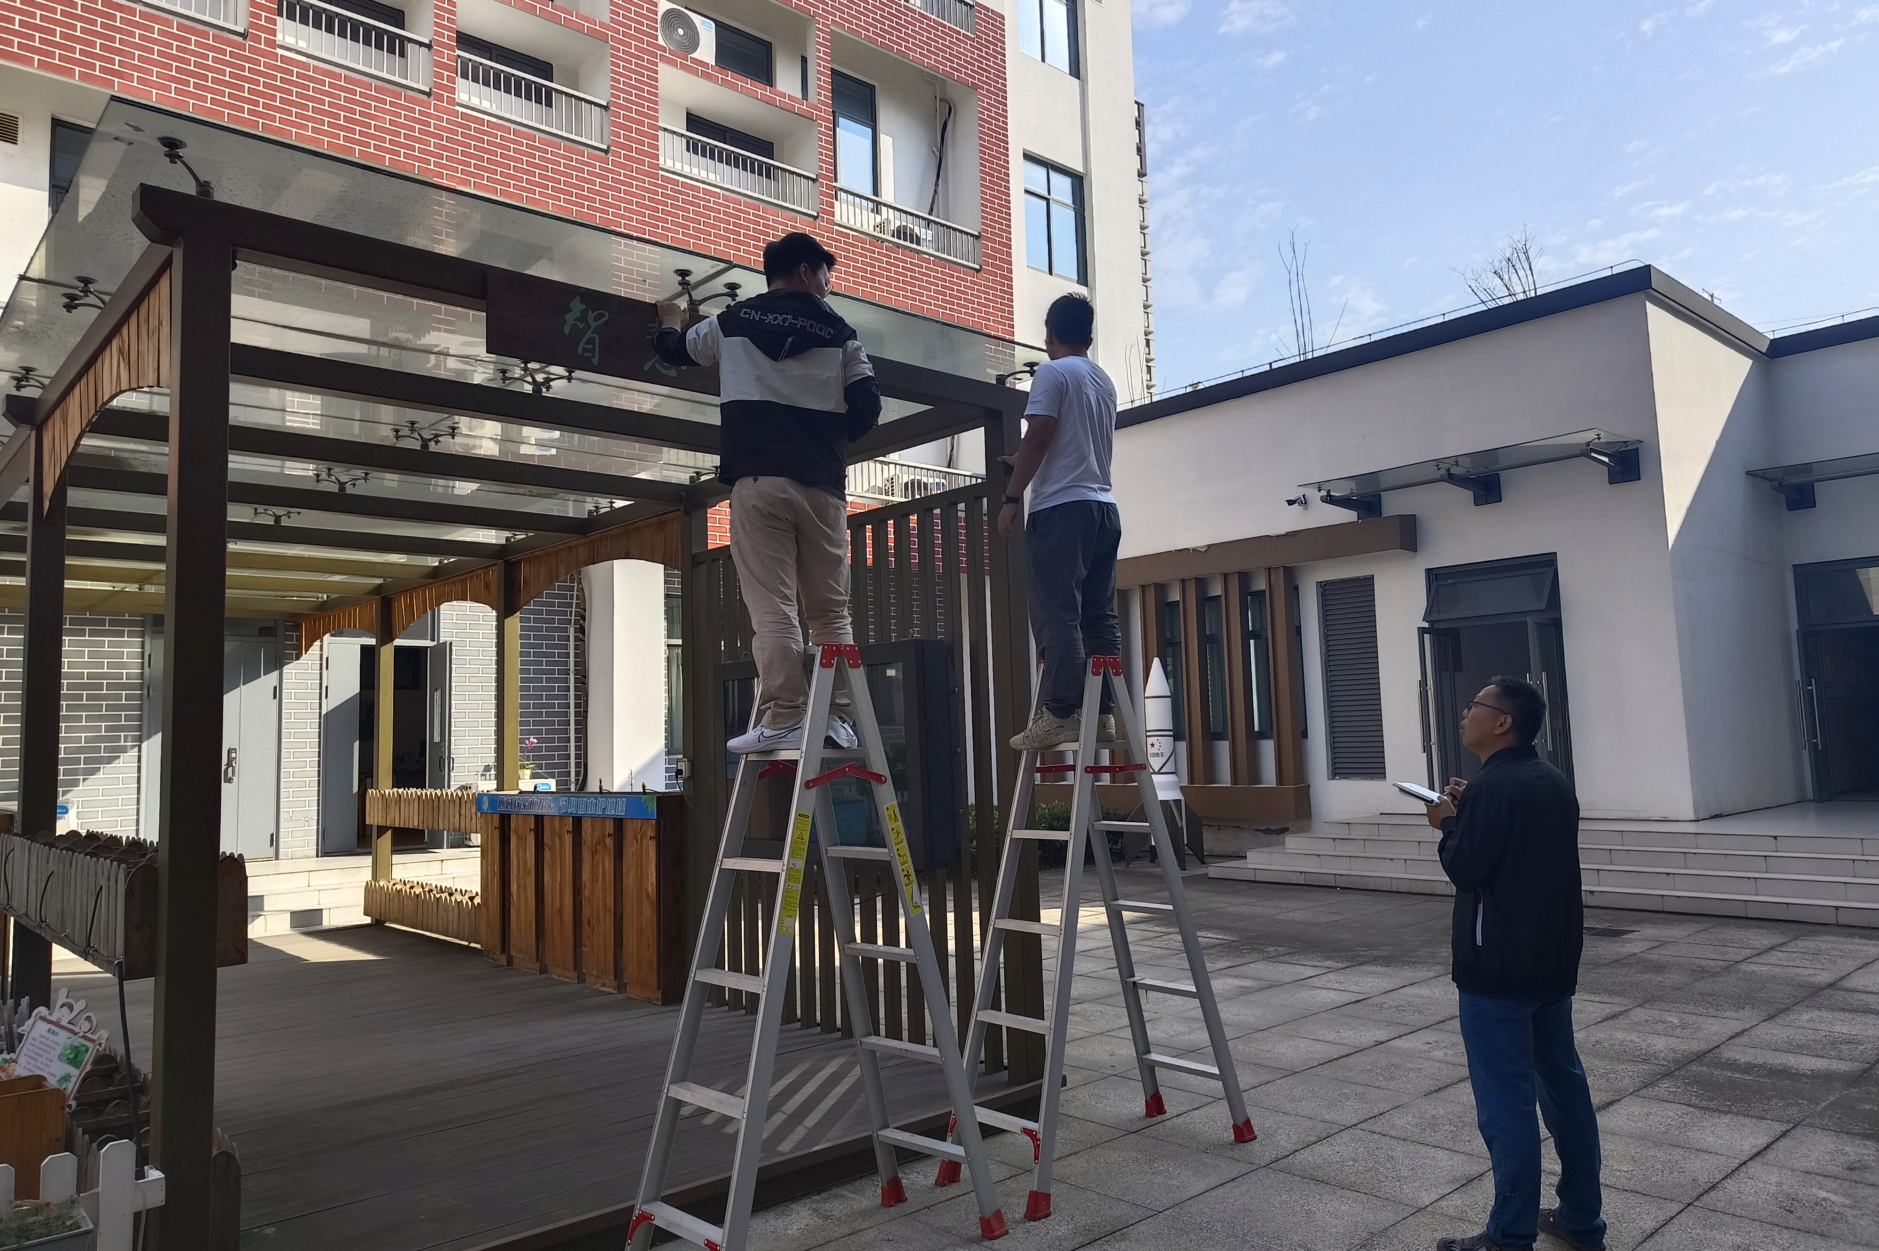
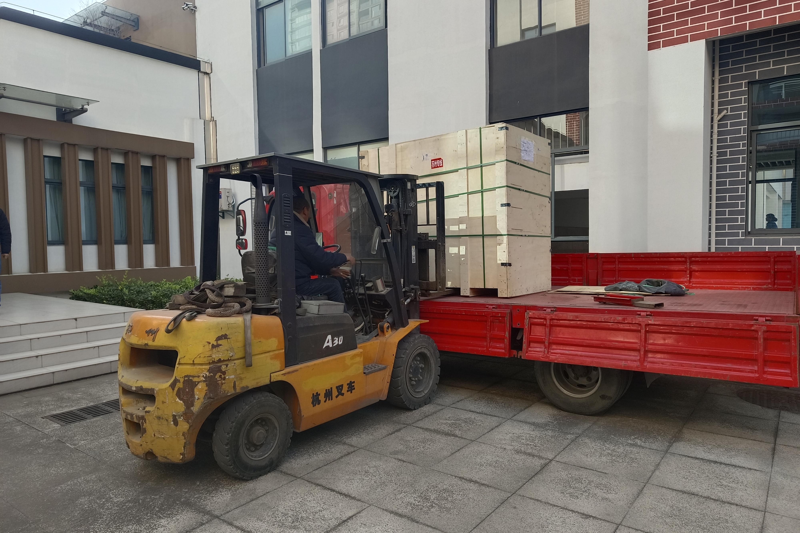
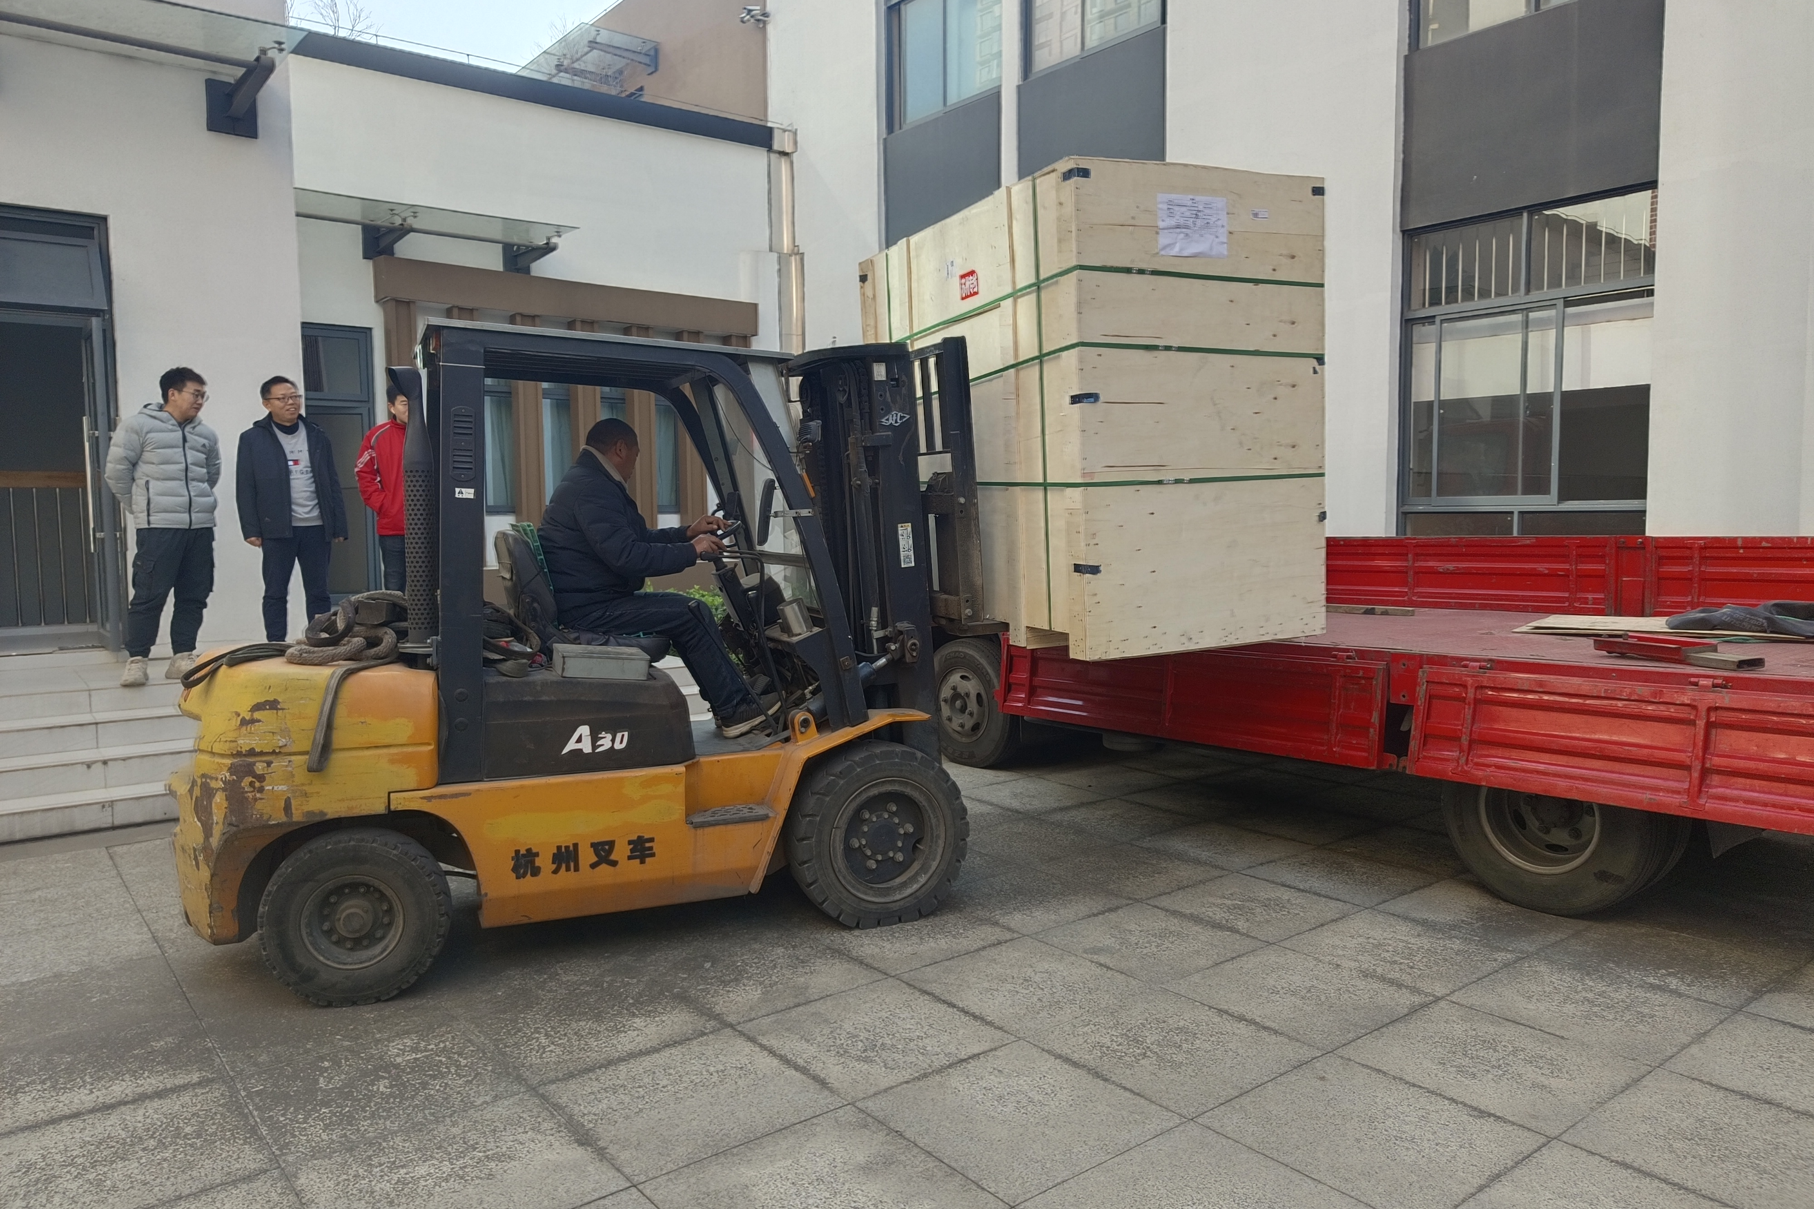
（后续工作）安装光伏板

Slide 15
03
教研引领
碰撞思维火花

Slide 16
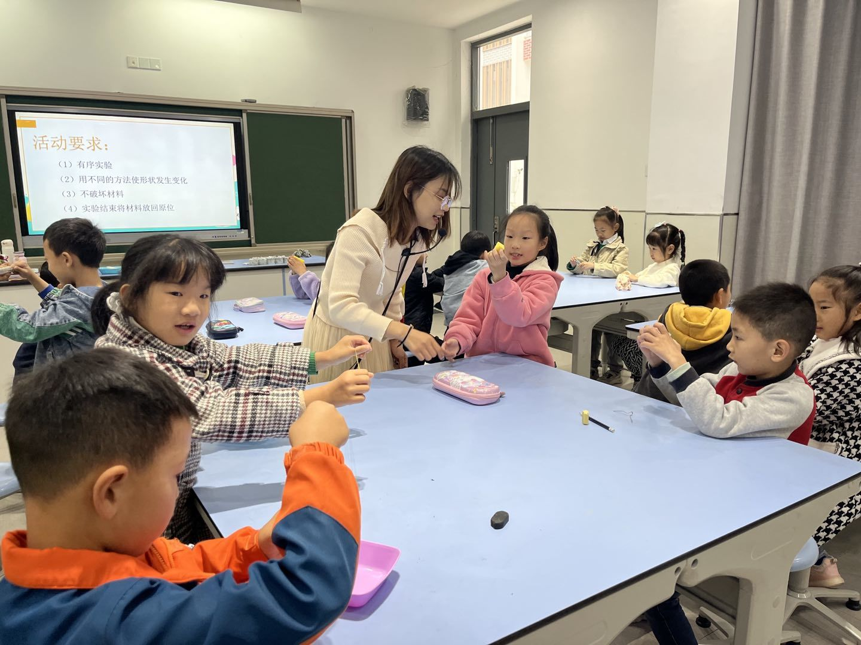
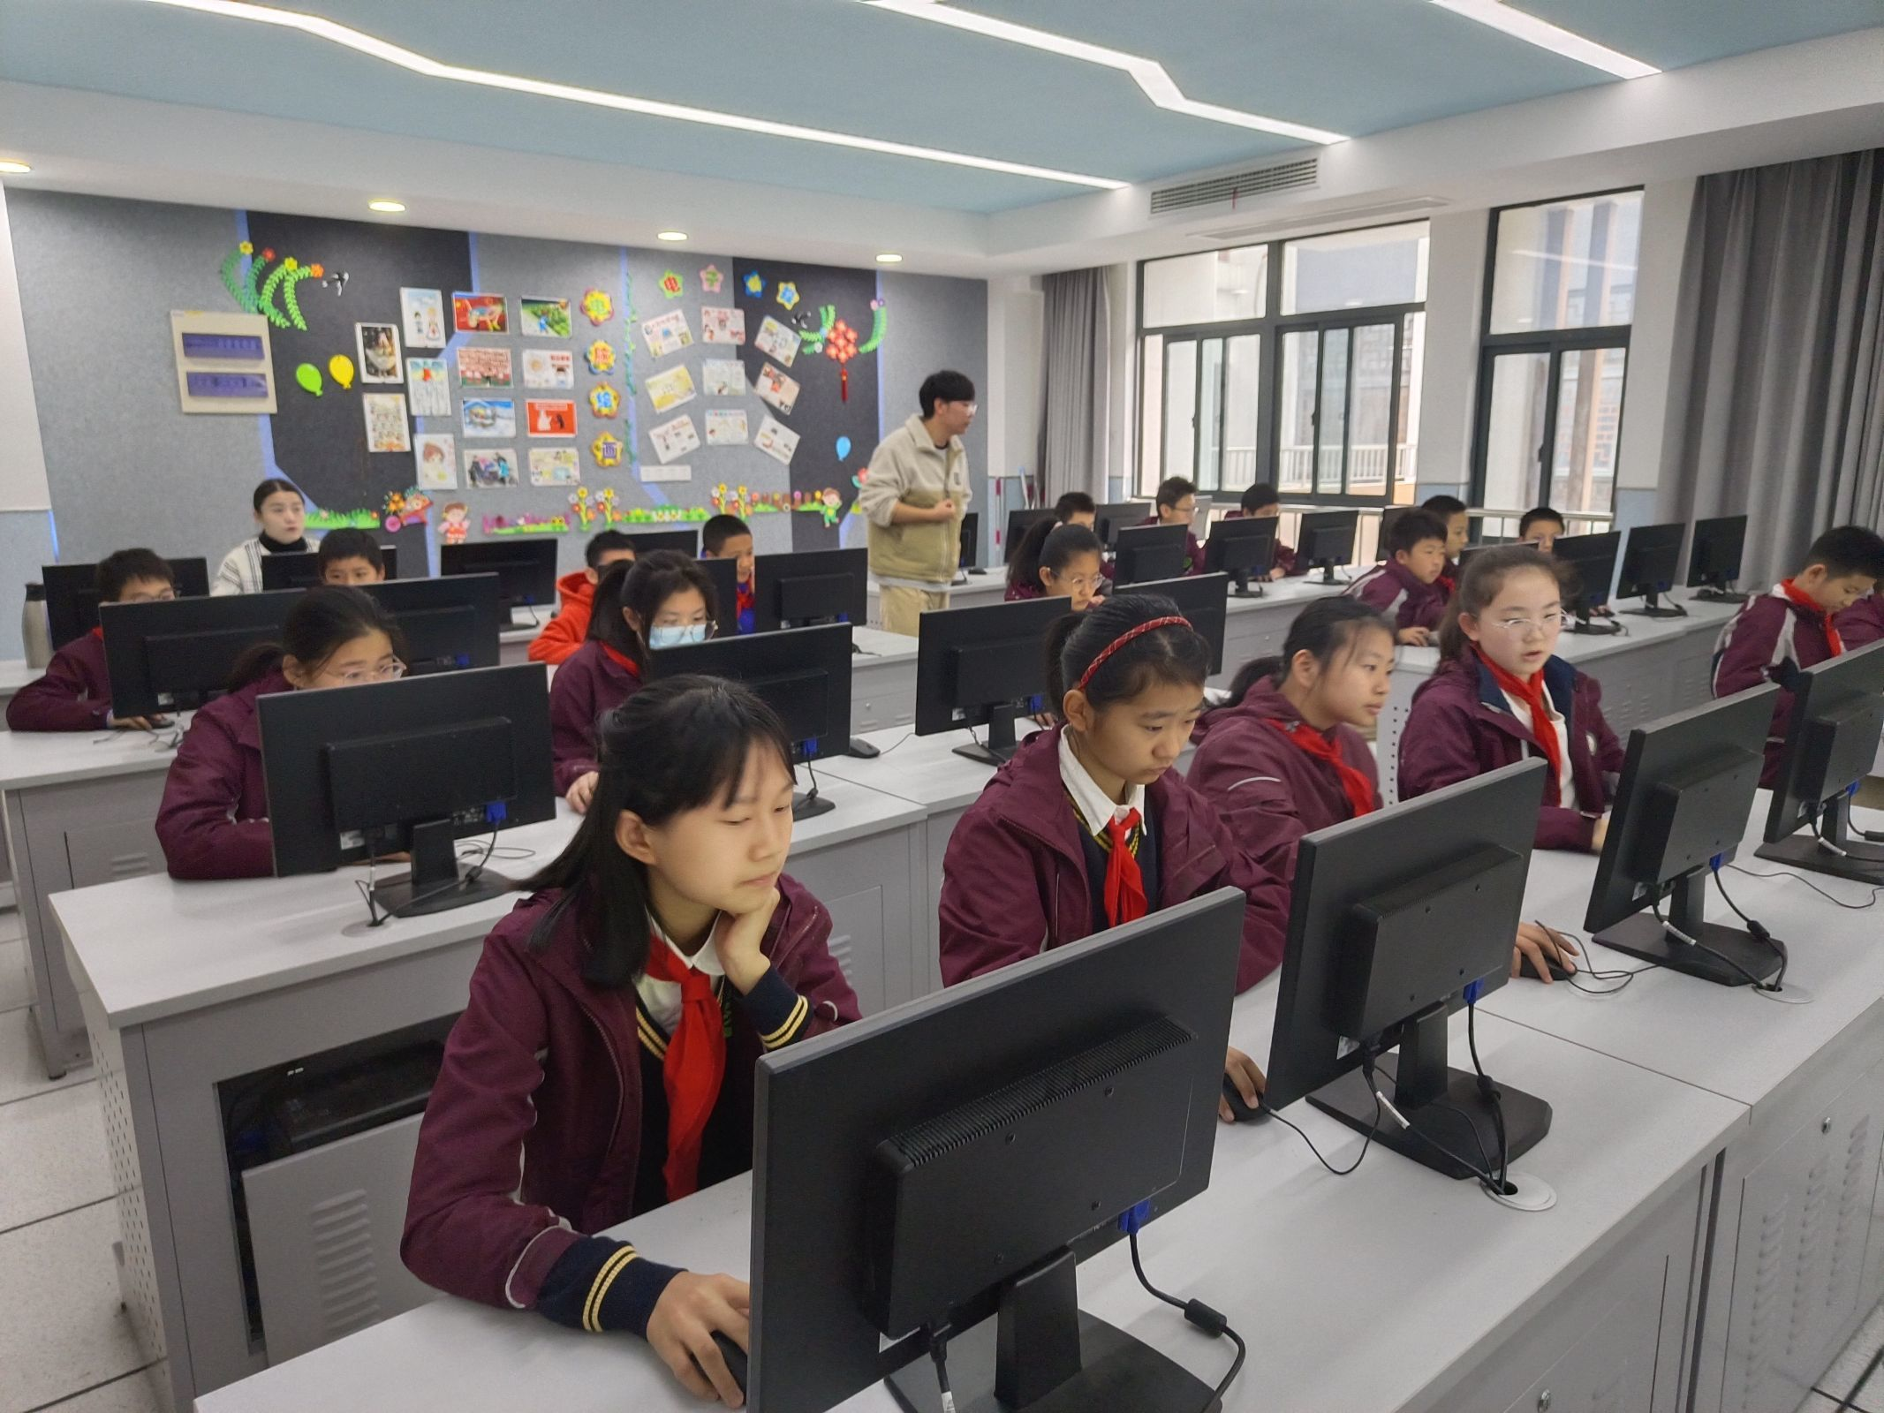
组内成员执教教研课

Slide 17
市区校级公开课
时间 | 姓名 | 课题 | 学科 | 级别
2023.5 | 张玲 | 初识物联网 | 信息 | 区级
2023.10 | 张玲 | 认识数字设备 | 信息 | 市级
2023.4 | 武亚敏 | 不同的声音 | 科学 | 校级
2023.12 | 武亚敏 | 影响人类文明的里程碑 | 科学 | 校级
2023.11.22 | 张宇威 | 火山与地震 | 科学 | 校级
2023.12.28 | 陈静娴 | 生活中的电 | 科学 | 校级
2023.04 | 巢杨希 | 我做的图书 | 美术 | 区级
2023.12 | 巢杨希 | 印花布 | 美术 | 区督导
2023.11.21 | 姚海燕 | 难忘夏天 | 美术 | 区督导
2023.5.22 | 姚海燕 | 送你一枚书签 | 美术 | 校级幼小衔接
2023.11.30 | 赵珍珍 | 珍惜水资源 | 科学 | 校级
2023.11.17 | 赵珍珍 | 地下水 | 科学 | 校级
2023.3.14 | 赵珍珍 | 生物的启示 | 科学 | 校级
2023.5.25 | 赵珍珍 | 撬重物的窍门 | 科学 | 家长开放日
2023.10 | 陈珂 | 梦中远航 | 美术 | 区级
2023.11 | 陈珂 | 车 | 美术 | 区督导
2023.5 | 杨明武 | 初识物联网 | 信息 | 校级
2023.10 | 杨明武 | 我的专属铭牌 | 信息 | 校级

Slide 18
04
深耕厚植
收获丰盛果实

Slide 19
各类荣誉

Slide 20
各类学生荣誉

Slide 21
各类学生荣誉

Slide 22
多位老师
市区基本功、评优课获奖
巢杨希、杨明武老师获常州市教坛新秀称号

Slide 23
多位老师获省市区优秀辅导员

Slide 24
少年硅谷工作室成员课题（项目）一览表
课题名称 | 级别 | 成员 | 状态
《少年硅谷”：培养科技创新人才的实践研究》 | 市级 | 工作室成员 | 成功申报
《基于“少年硅谷”培养小学创新人才的实践研究》 | 市级 | 工作室成员 | 市级备案
《依托网络名师工作室平台提升教师信息素养的实践研究》 | 市级 | 张玲 | 中期评估三等奖
《创客背景下3D打印课程的实践研究》 | 校级 | 杨明武、张玲 | 结题
《新课标背景下小学美术大单元作业设计的实践研究》 | 校级（申报区级） | 巢杨希 | 区微型课题一等奖

Slide 25
少年硅谷工作室论文汇总表（2023.1-2023.12）
姓名 | 论文题目 | 发表/获奖 | 级别
张玲 | 《“双减”背景下小学信息科技社团开展的实践与思考》 | 获奖 | 省二等奖
张玲 | 《“双减”背景下小学信息科技社团开展的实践与思考》 | 发表 | 国家级
张玲 | 《造“微”入妙：寻找信息课堂微课教学的理性尺度》 | 发表 | 国家级
巢杨希 | 《“双减”政策下，小学美术作业设计的实践研究》 | 获奖 | 区二等奖
巢杨希 | 《新课标变革下的美术课堂单元作业设计实践研究》 | 发表 | 国家级
陈珂 | 《小学美术大单元教学系列化作业设计》 | 发表 | 省级
赵珍珍 | 《小学科技创新型人才培养的方法研究》 | 发表 | 省级
杨明武 | 《浅谈如何提高小学信息课堂学生核心素养》 | 发表 | 国家级
姚海燕 | 《基于大单元教学下的美术作业设计》 | 发表 | 省级
武亚敏 | 《新课标下小学科学教学设计刍议》 | 发表 | 省级
武亚敏 | 《基于新课程标准的小学科学教学设计思考》 | 获奖 | 区二等奖
陈静娴 | 《让科学走进生活–––浅析小学科学学科课外延伸的实施策略》 | 发表 | 省级
张宇威 | 《关于小学科学新课标引领下的课堂改革研究》 | 发表 | 省级

Slide 26
感谢聆听！

